Slide 1
Субкультура реперів.

Slide 2
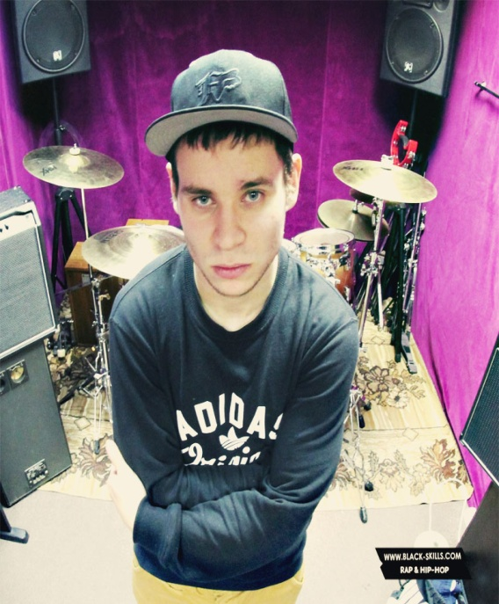
Реп
Rap означає «говорити», «розмовляти». Пізніше виникли помилкові теорії-бекроніми, за яким слово реп — нібито абревіатура. Розшифровки типу: «Rhythm and Poetry» (Ритм і поезія), «Rhytmic African Poetry»(Ритмічна африканська поезія), або «Radical American Poetry» (Радикальна американська поезія) та інші. Однак реп в англійській не пишеться великими літерами, і має однокореневі слова — rapping, rapper. В основному такі помилкові теорії побутують в не-англомовних країнах.

Slide 3
Історія виникнення репу.
Реп в його сучасному вигляді з'явився в 1970-х роках серед афроамериканців району Бронкс, куди його «експортували» приїжджі ямайські ді-джеї. Зокрема, родоначальником репу називають DJ Kool Herc. Читали реп спочатку не в комерційних цілях, а заради задоволення і робили це спочатку в основному ді-джеї. Це були нехитрі римовані куплети, звернені до аудиторії. Поширенню репу сильно посприяло негритянське любительське радіо, яке крутило музику, модну серед чорношкірих, і швидко підхопило новий стиль. Слова «реп» і«репери» міцно закріпилися за стилем завдяки треку The Sugarhill Gang «Rapper's Delight» (1979). Одним з перших, кого почали називати «репером», був радіоведучий Джек Гібсон на прізвисько Джек-Репер. Він організував один з перших конвентів, присвячених репу. Виконання римованих текстів прямо на вулицях донині залишається традицією чорних кварталів. Крім того, влаштовувалися«Баттли» — словесні поєдинки, в яких два репера змагалися, зберігаючи риму і ритм. Баттли можуть бути і не тільки лайкою, це може бути поданням заримованого тексту на певну тему. Термін «хіп-хоп» для опису жанру з'явився в 1980-ті. Жанр і культура хіп-хопy досягли піку популярності в 1990-х роках. Також«хіп-хоп» надав серйозний вплив на R'n'B-музику.

Slide 4
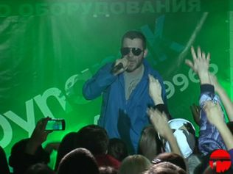
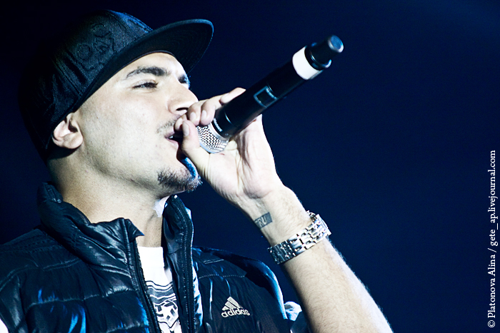
Музика.
Музика хіп-хопy досить різноманітна. Вона може бути проста, але в той же час цікава і мелодійна. Її основу складає біт — ритмпісні. Зазвичай на кожному другому такті ставиться акцент (backbeat): Клеп (англ. clap) — одноразовий звук, схожий на хлопок. Снер, снейр (англ. snare) — звук ведучого барабана, чіткий і короткий.
Також для бекбіта можуть використовуватися перкусії (типу свистків і ланцюгів). Також важливим елементом є бас-барабан — kick drum. Партія музичних інструментів в хіп-хоп-музиці досить різноманітна. Вона може складатися і з мелодій клавішних, духових і з численних комп'ютерних звуків (бас, ефекти).

Slide 6
Види реп-культури: Стилі і течії
1. Alternative Rap Alternative Rap відноситься до hip-hop командам, які відмовляються слідувати будь-яким традиційним стереотипам rap, таким як gangsta, funk, bass, hardcore і party rap. Замість цього вони змішують різні жанри, додаючи рівні елементи funk і pop / rock, а також jazz, soul, reggae і навіть folk. Хоча командам Arrested Development і Fugees вдалося домогтися успіху і заявити про себе, більшість alternative rap груп залишаються в основному музикантами для alternative rock фанів, а не для hip-hop або pop аудиторії.

Slide 7
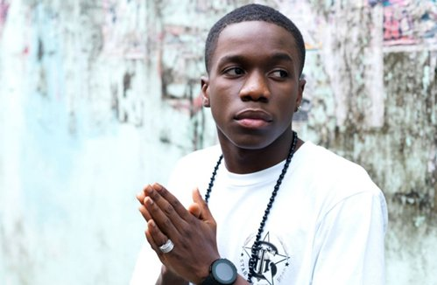
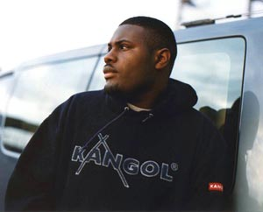
2 . British Rap
Хоча British Rap можна дуже рідко почути за межами Великобританії і Європи , цей стиль має свої власні традиції і стилістику . У ньому не можна знайти великої спадщини American hip - hop , але багато британських реперів виросли на багатих карибських ragga традиціях , а потім ввели місцеві прислівники в hip - hop стилі . Британський rap зародився наприкінці 80- х років , і як трамплін використовував звукові комбінації від Public Enemy . Незабаром багато британських реперів стали підмішувати у свою музику елементи acid - house , - у результаті з'явився музичний стиль з більш « важкої» категорії , ніж його американський родич . Хоча там були присутні бляклі копії , зняті з американських реперів , але кращі англійські hip - hop музиканти розділилися на три табори . Існували такі групи , як Prodigy , змішую hip - hop і rave . Були команди , як Leftfield , які працювали в клубному стилі hip . А також були присутні такі виконавці , як Massive Attack , які уповільнювали ритм hip - hop , додаючи acid - jazz , що в сумі давало trip - hop . Навіть у той час як ці три команди продовжували завойовувати нові території , на музичній сцені було помітно переважання британських реперів , які просто копіювали американців.

Slide 8
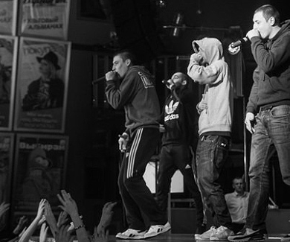
А також інші течії.
3. Comedy Rap 4. Contemporary R&B 5. Dirty Rap 6. Dirty South 7. East Coast Rap 8. Foreign Rap 9. Funk 10. G-Funk 11. Gangsta Rap 12. Hardcore Rap 13. Hip-hop/Urban 14. Jazz-Rap 15. Latin Rap 16. Old School Rap 17. Party Rap 18. PoliticalRap 19. Pop-Rap 20. Ragga 21. Rhytm'n'Blues 22. Southern Rap 23. Turntablism 24. Underground Rap 25. Urban 26. West Coast Rap

Slide 9
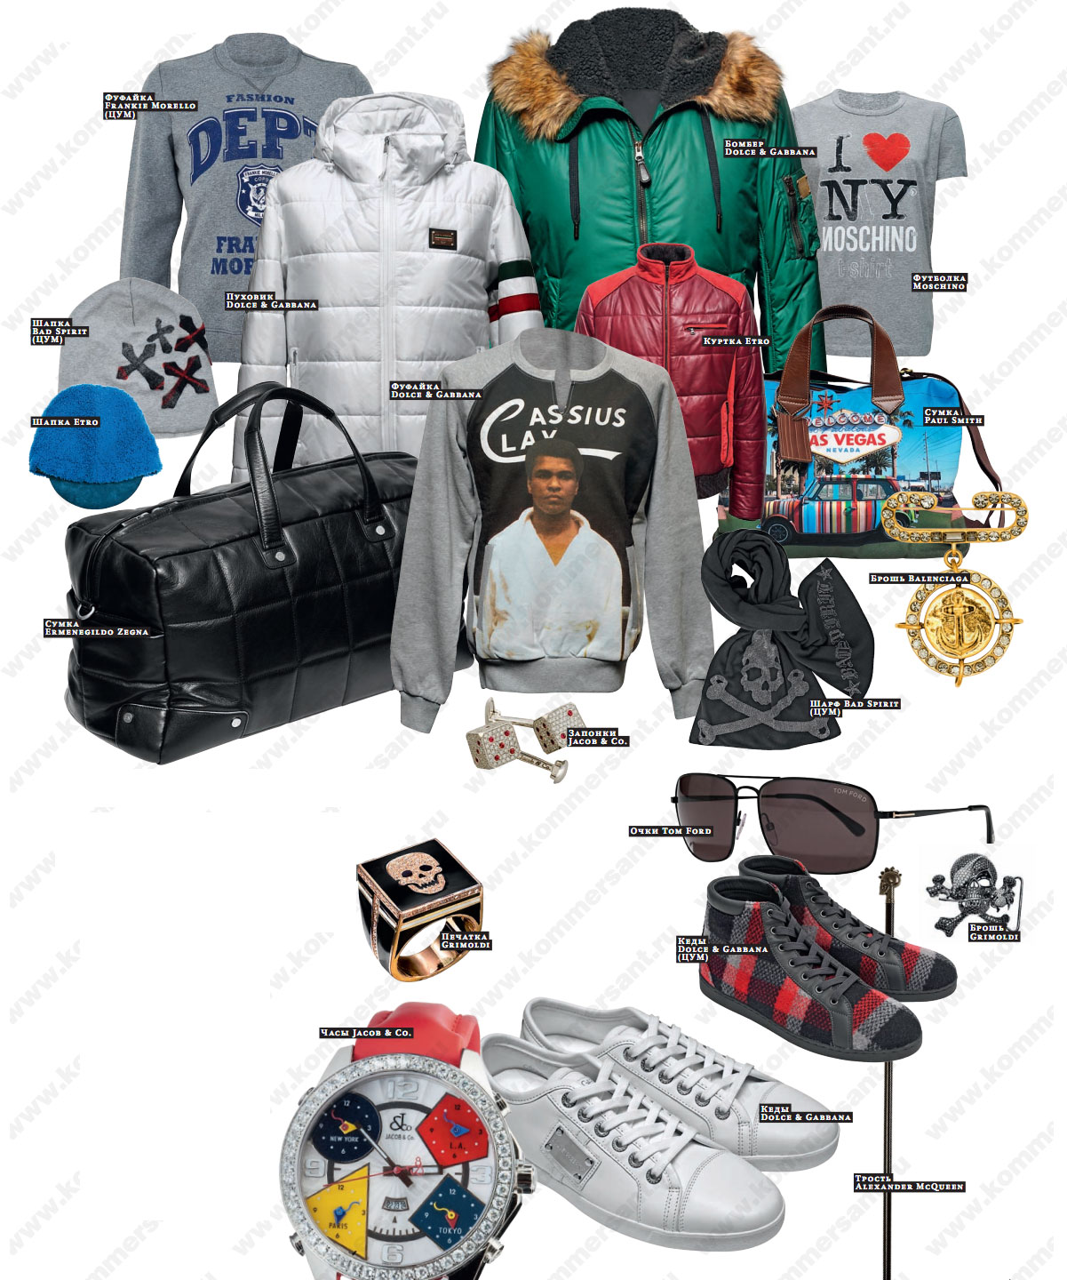
Одяг реперів.
Звичайно їх одяг - це широкі штани, які по їхньому сленгу називаються труби й завелика футболка. Стиль завершується за допомогою кепки, одягненої задом наперед і різними аксесуарами, наприклад ланцюгом з великим кулоном у формі долара. Представники цього стилю слухають реп, а деякі самі складають. Стиль розмови в цієї молоді подібний до пісні, тобто вони можуть розмовляти римою, помахуючи руками й погойдуючи тілом. Реперський стиль ділиться на кілька різновидів, самою основною гілкою в цьому потоці є дансери. Молодь, що любить танцювати, і танцює реп, а стиль одягу й манера розмови залишається тією ж.

Slide 10
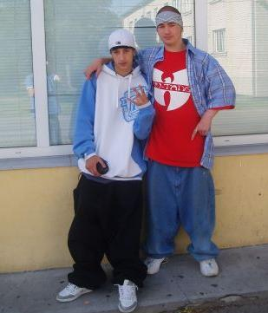
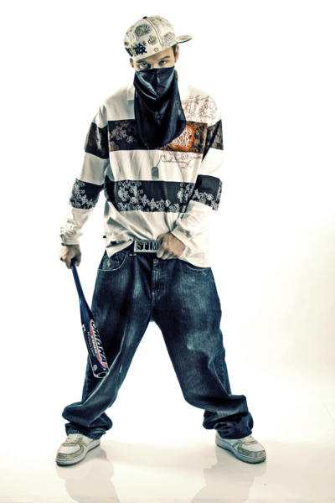

Slide 11
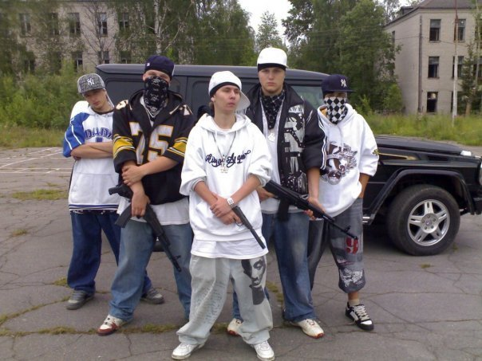
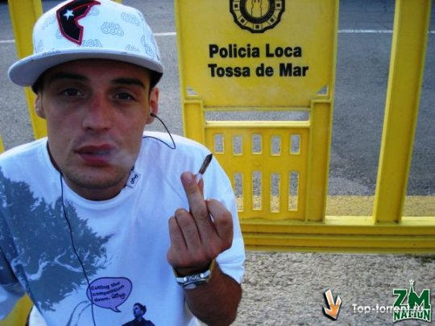
Образ життя реперів.
Вживання наркотиків серед реперів – нормальне явище. Найбільш популярним звичайно є «травка». Вживають її тільки під видом «косяків», щоб бути «як негри». У зв’язку з цим багато, хто з руху реперів став безпосередньо пов’язаним з наркобізнесом. За прикладом далеко ходити не треба, візьмемо для розгляду начебто напівбіографічний фільм про відомого репера 50 Cent’а «Розбагатій або здохни» (до речі, не так давно був показаний на телеканалі «1+1»). На початку фільму показують «бідного чорношкірого хлопчика», який роблячи перші кроки до свого дорослого життя, був змушений торгувати «травкою», щоб вижити. На відміну від нашого білошкірого хлопця, який йде працювати на завод або на будівництво. Ось і думай чи то від безвиході всі нігери-репери стають наркоторговцями, чи заради швидких грошей й багатства? Не слід також забувати й того факту, що багато реп-груп пропагують (окрім наркотиків) насилля, а також ненависть до «білих».

Slide 12
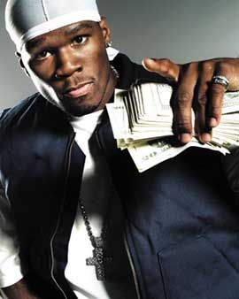
Характери реперів.
Вимога жити «багато і красиво», трансформує R `n` B в «richly & beauty». Стиль поведінки, жаргону, одягу учасників реп-культури починає комерціалізуватися, стає масовим і носити в собі не музичний початок.
Сучасні російські клуби для сучасної молоді не є скільки місцем відпочити і послухати музику, а скільки показати себе, продемонструвати відповідність якимсь груповим стандартам.

Slide 13
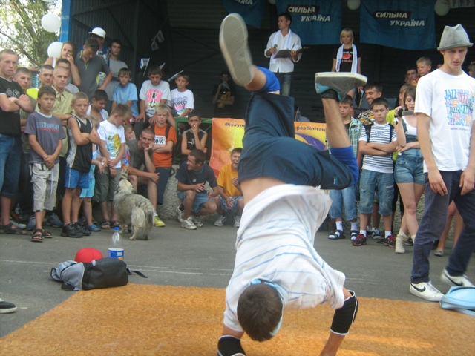
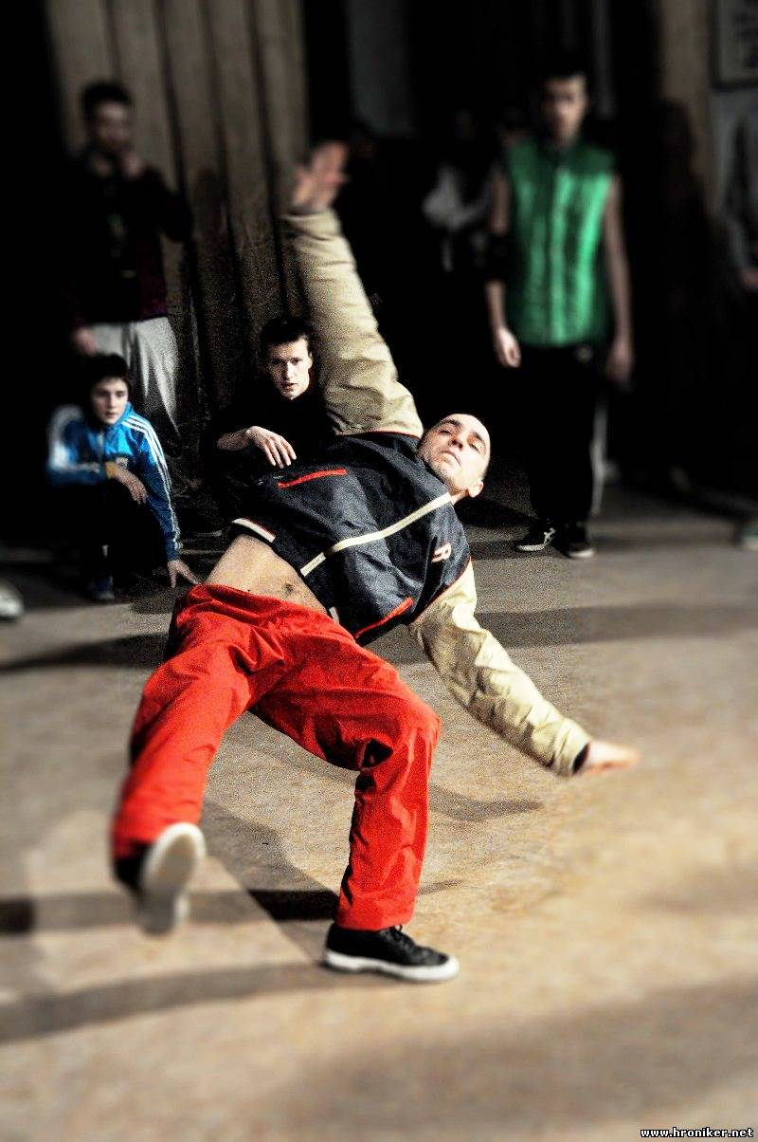
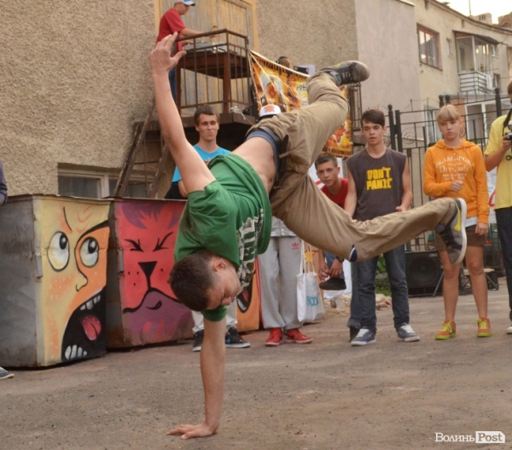
Танець.
крім власне музики –«читання репу», у реперів є своєрідний танець — «брейкданс» та малюнок — графіті. У реперів яскраво-червоні широкі куртки, штани — так звані спущені труби, на багато розмірів більші, ніж потрібно. Це не просто данина моді, це символ, що бере початок з негритянського репу, адже в багатодітних негритянських сім’ях дітям купували одяг на виріст. На відміну від репу чорних американців, сучасний український реп не надто агресивний. Репери менше захоплюються наркотиками та спиртними напоями — це заважає їм танцювати.

Slide 15
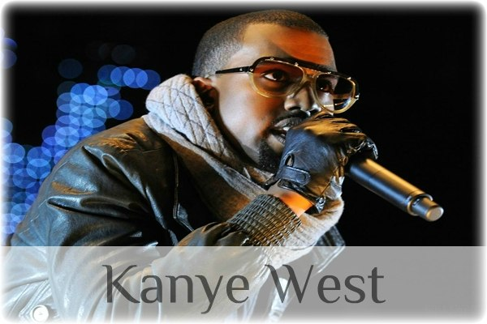
Каньє Омарі Вест.
Каньє Омарі Вест — американський музичний продюсер і репер, багатократний володар нагород «Греммі». Він випустив дебютний альбом «The College Dropout» в2004, другий альбом «Late Registration» в 2005, і, нарешті, третій альбом «Graduation» в2007. Всі три роботи отримали безліч винагород (у тому числі дев'ять «Греммі»), критичні відгуки і комерційний успіх. Вест також запустив власний лейбл GOOD Music. Талісманом і торгівельною маркою Веста є іграшковий ведмідь, зображення якого з'являлися на обкладинках його трьох альбомів.

Slide 16
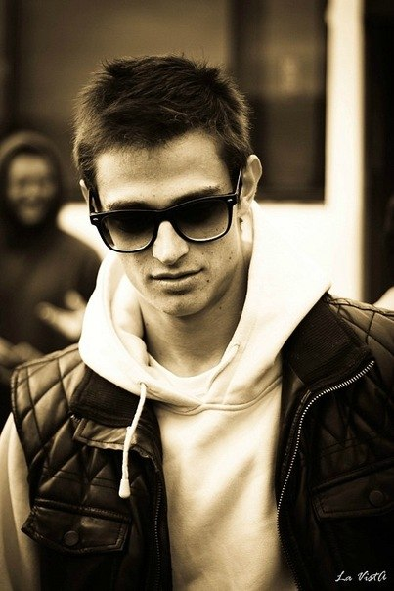
Кравц.
Кравцов Павло Євгенович, більш відомий під псевдонімом Кравц 14 січня 1986, Тула ​​- Молодий репер Росії. Спільно з Чеком і Лео створив реп групу Гойдалки.
Він не цурається шанувальників , проводячи концерти в незвичайній для сучасної музики обстановці - " Квартирник " , де перебуває зі своїми слухачами в близькому контакті , інакше кажучи " в простій компанії". А в 2013 році Паша разом з творчим об'єднанням " Пресня фема " влаштовують Другий Всеросійський Хіп -Хоп з'їзд на Алтаї. Хлопці розгорнули великий наметовий табір і знаходили нові таланти в таких містах як: Нижній Новгород , Йошкар -Ола , Перм , Єкатеринбург , Тюмень , Челябінськ , Новосибірськ. Павло живе на Красній Пресні , про що часто згадує у своїх піснях. Із захоплень Паші можна назвати подорожі , сноубординг , вейкбординг та футбол.

Slide 17
Дякуємо за увагу.

